Slide 1
ระบบจัดทำแผนอิงระบบประกัน
Panyapiwat Sar
15/05/2017

Slide 2
Agenda
วัตถุประสงค์ในการประชุม
ความต้องการ สำหรับพัฒนาระบบจัดทำแผนอิงระบบประกัน(requiment 1/8/2559)
2.1 การอนุมัติตามลำดับขั้น(สร้าง flow ได้เอง)
2.2 แยกโครงการออกเป็น 21 แห่ง
2.3 สามารถกรอกผลคะแนนของการประเมิน
2.4 ตั้งค่าความเชื่อมโยงของกลยุทธ์ และแผนงาน BSC -- Bubble / ตบช. ของ สอศ.
2.5 การรายงานผลสามารถแยกเป็นสถานศึกษา ,รวม และเปรียบเทียบกันได้
ความต้องการเพิ่มเติม สำหรับพัฒนาระบบจัดทำแผนอิงระบบประกัน(requiment 28/03/2560)
  3.1 ระบบบริหารเงินเรียนฟรี 15 ปี และเงินอุดหนุนรายหัว

Slide 3
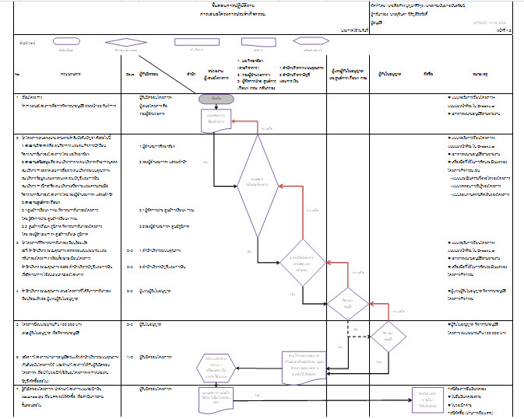
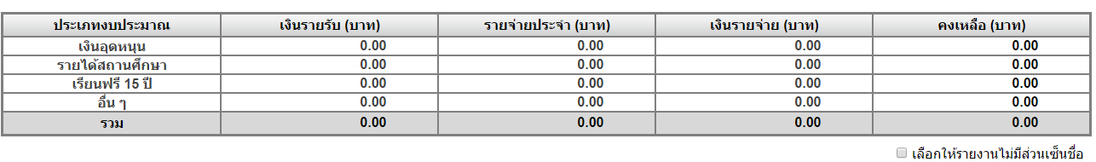
ลายเซ็นต์ดิจิตอล
2.1 การอนุมัติตามลำดับขั้น

Slide 4
2.2 แยกโครงการออกเป็น 21 แห่ง
PATศูนย์
แยกรายงานเป็นแต่ละแห่ง และภาพรวมรายงานทั้งหมด
สะพานควาย
ชลบุรี
เพชรเกษม
สุขุมวิท
อยุธยา
รายงานแยกรายศูนย์
พระราม2
ลาดพร้าว
นครราชสีมา
ลาดพร้าว
บางกะปิ
ขอนแก่น
ระบบจัดทำแผนอิงระบบประกัน
จรัญสนิทวงศ์
เพชรบุรี
อุดรธานี
สำโรง
หาดใหญ่
นครสวรรค์
รายงานภาพรวม
รังสิต
สุราษฎร์ธานี
ลำปาง
PAT วิทยาลัยเทคโนโลยีปัญญาภิวัฒน์
ตัวอย่างรายงาน

Slide 5
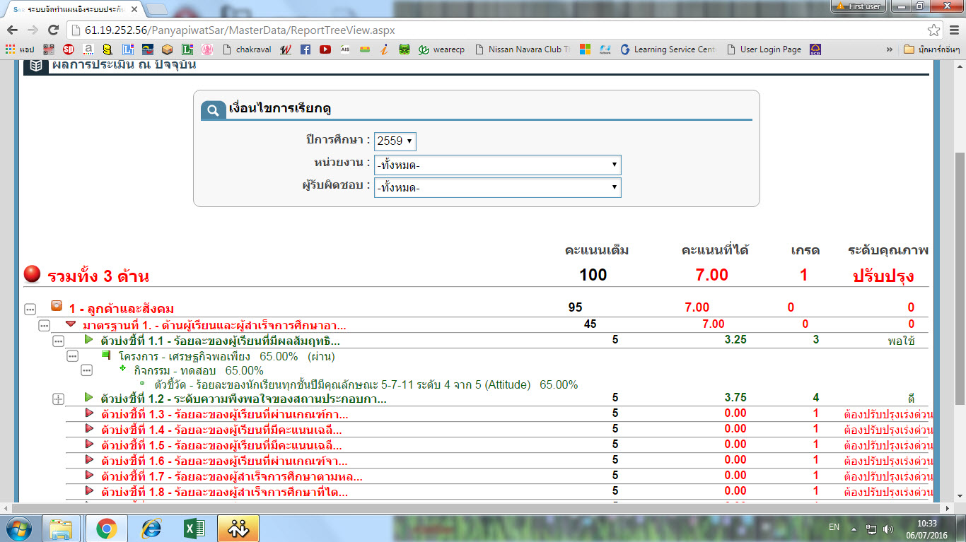
2.3 สามารถกรอกผลคะแนนของการประเมิน
ผลของการประเมินจะไม่ได้ขึ้นอยู่กับคะแนนจากโครงการเพียงอย่างเดียว
เพิ่ม Attach File ที่เกี่ยวข้อง

Slide 6
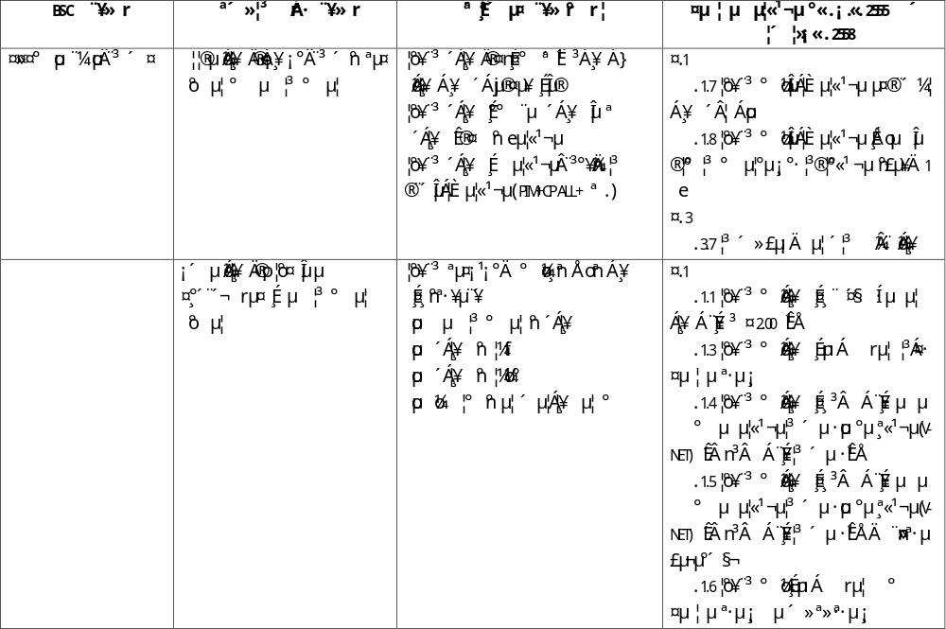
2.4 ตั้งค่าความเชื่อมโยงของกลยุทธ์ และแผนงาน BSC -- Bubble / ตบช. ของ สอศ.

Slide 7
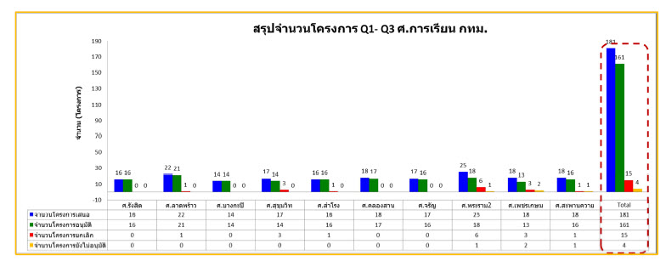
2.5 การรายงานผลสามารถแยกเป็นสถานศึกษา ,รวม และเปรียบเทียบกันได้
การทำรายงาน ให้เพิ่ม การรายงานประเมินผลโครงการ ( ตามปฏิทินปีการศึกษา )
ระดับคุณภาพ เทียบเป้าหมาย รายเดือน แยกหน่วยงาน ✓
ระดับคุณภาพ เทียบเป้าหมาย รายไตรมาส แยกหน่วยงาน
การใช้งบประมาณจริงเทียบงบประมาณที่อนุมัติ รายเดือน แยกหน่วยงาน ✓
การใช้งบประมาณจริงเทียบงบประมาณที่อนุมัติ รายไตรมาส แยกหน่วยงาน
Status ของโครงการเทียบแผนงาน รายเดือน แยกหน่วยงาน ✓
Status ของโครงการเทียบแผนงาน รายไตรมาส แยกหน่วยงาน

Slide 8




  3.1 ระบบบริหารเงินเรียนฟรี 15 ปี และเงินอุดหนุนรายหัว
ระบบ Setup
ระบบประมวลผล
1.ประมวลรายรับจากภาครัฐ
2. โอนเงินคงเหลือ ระหว่างเทอม ระหวางปีการศึกษา
1.ค่าจัดการเรียนการสอน
2. ราคาหนังสือเรียนแต่ละภาคการศึกษา
3.ราคาค่าเครื่องแบบนักเรียน
4.ราคาค่าอุปกรณ์การเรียน
5.ค่ากิจกรรม
6.จำนวนนักเรียน
ผู้กรอกข้อมูล
(ศูนย์,วิทยาลัย)
ยืนยันรายรับ
ได้รับการอนุมัติจากกรรมการ 4 ฝ่ายแนบเอกสารการอนุมัติ
ระบบจัดการโครงการ
บัญชี
1.กรอกข้อมูลโครงการ
2.สรุปโครงการ
2.1 สรุปการดำเนินงาน
2.2 สรุปการใช้เงิน
3.ยอดเงินเคลียร์ในระบบ
รายการสรุปการใช้เงินอุดหนุน
และเงิน 15 ปีเรียนฟรี
ผู้อนุมัติโครงการ
4.อนุมัติโครงการ และอนุมัติสรุปโครงการ

Slide 9
END

